Slide 1
Урок чтения 4 класс
Урок и презентацию
составила и провела
учитель начальных классов
Яблочкова Елена Николаевна

Slide 2
Речевая разминка «Горка»
ра
ра ла
ра ла
ра ла
ра ла
ра ла
ра ра ла ла

Slide 3
Шифровка
к | а | о | м | л | т | е
1 | 2 | 3 | 4 | 5 | 6 | 7
1 | 3 | 5 | 3 | 1 | 3 | 5

Slide 4
Шифровка
к | о | л | о | к | о | л

Slide 5
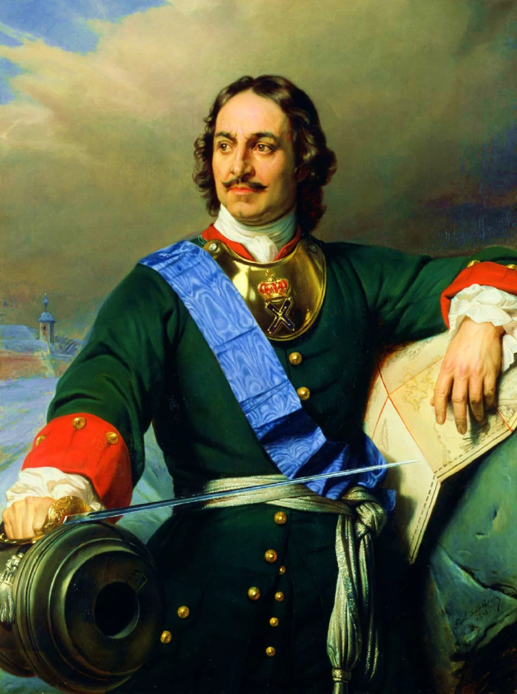
Пётр 1.

Slide 6
Город на Неве. С. Васильева
Есть в России много городов – больших и малых. Среди них много очень древних, таких, как, например, Москва. Но одним из самых красивых по праву считается Санкт-Петербург. И это не случайно: в этом городе – прямые улицы, широкие проспекты, красивые набережные, знаменитые на весь мир.

Slide 7
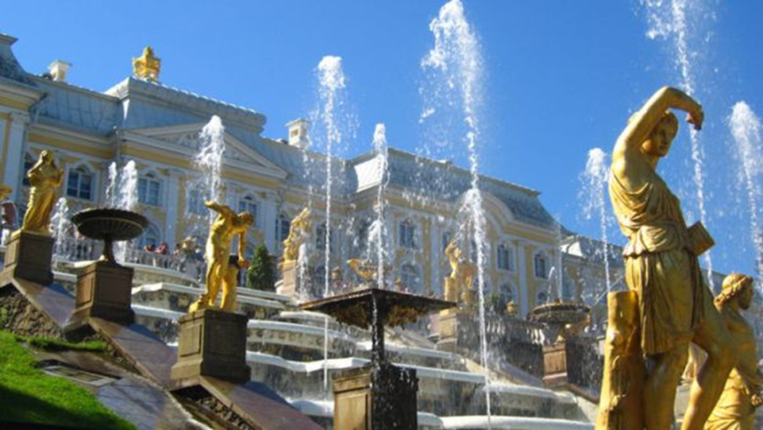
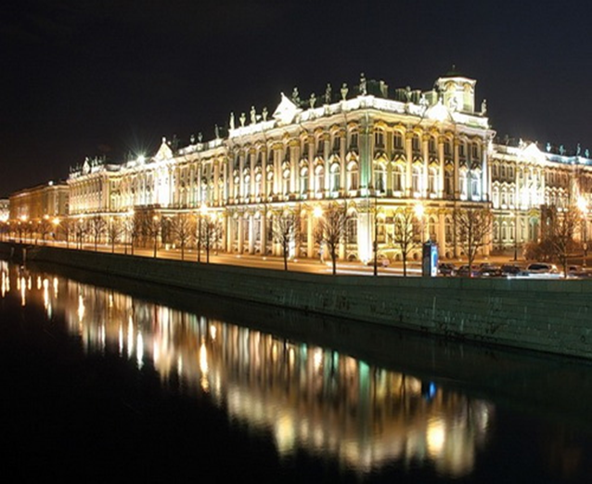
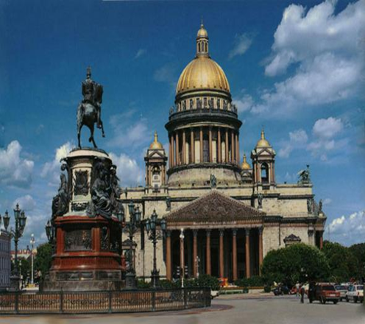
Санкт-Петербург

Slide 8
А ведь когда-то всё было совсем по-другому.
Вдоль обоих берегов реки Невы шумели леса, и кругом – куда ни бросишь взгляд – непроходимые болота. Но не испугало это царя Петра. И решил он: «Городу быть!» говорили царю: «Гиблое место! Нева каждую осень затопляет деревни, да и строить на болоте дома нелегко»

Slide 9
Нева.

Slide 10
Но не послушался царь Петр и начал строить на небольшом острове, который окружён со всех сторон водой, крепость. Теперь эта крепость известна на весь мир как Петропавловская крепость. А назвали ее в честь святых Петра и Павла.
И у Санкт-Петербурга, как и у людей, есть свой день рождения. Днем рождения города считается тот день, когда начали строить Петропавловскую крепость.

Slide 11
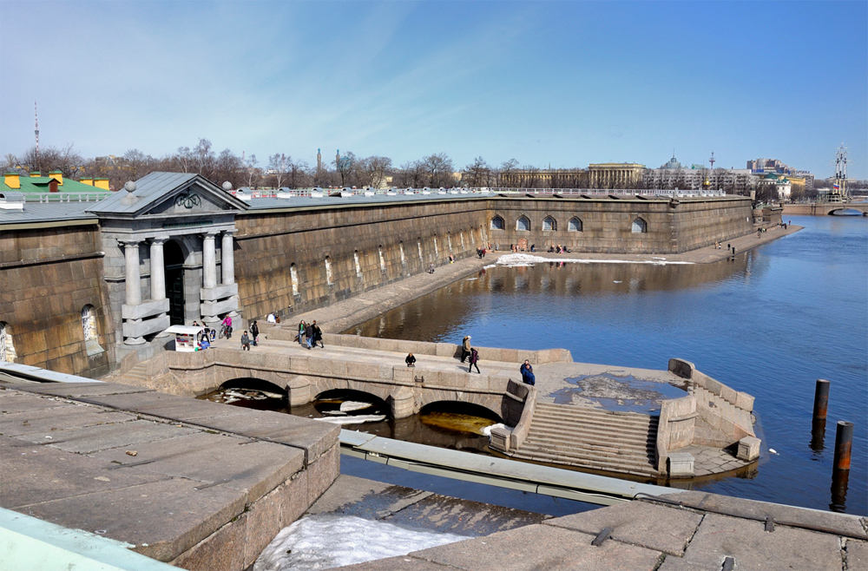
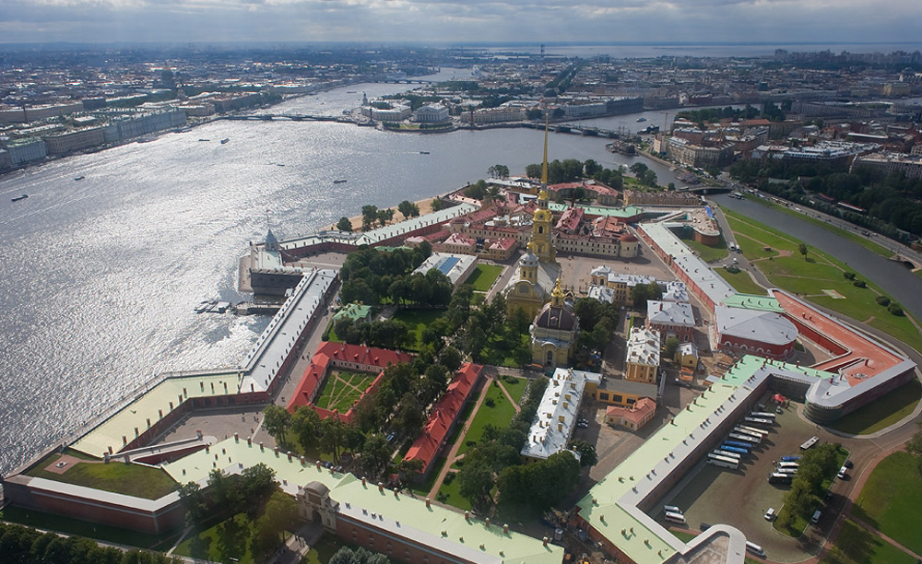
Петропавловская крепость.

Slide 12
Со всех сторон окружена она высокой каменной стеной, а в центре её находится Петропавловский собор. Блестит на солнце золотой шпиль колокольни Петропавловского собора, а на самом его верху находится ангел с крестом. Издалека можно увидеть колокольню Петропавловского собора, ведь это – одно из самых высоких зданий в центре города.

Slide 13
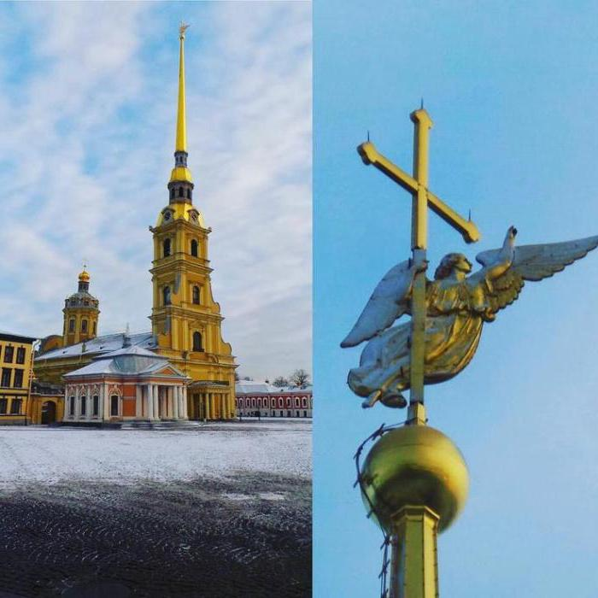
Петропавловский собор.

Slide 14
Прогулка по берегам Невы.

Slide 15
Вопросы.
1. Кто это? Что ты знаешь об этом человеке?

Slide 16
Вопросы
2. Где царь Петр решил основать город Санкт Петербург?
3. Прочитай, почему Петра отговаривали строить город на Неве.
4. С чего началось строительство Санкт-Петербурга?
5. Прочитай описание Петропавловской крепости.

Slide 17
